Slide 1

Lec03：Ajax & Element
课程编号：22WHSE31004（2022版培养计划）
授课对象：22级软件工程、服务科学专业
主讲教师：辛国栋
Email：xinguodong@163.com

Slide 2
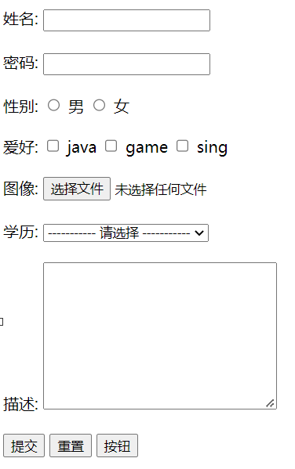
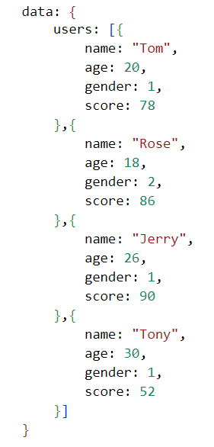
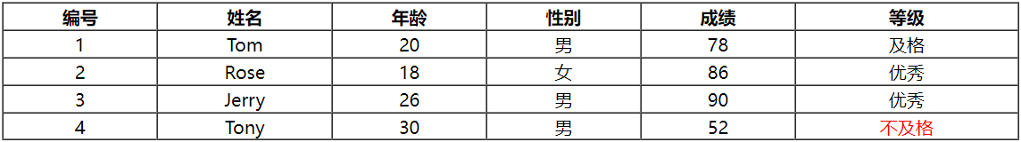
引言 – 本章节拟解决的问题
能够完成 HTML 页面
但界面是 HTML 标签的堆砌
界面也没有美感
能够通过 Vue 完成表格数据的渲染展示
但表格中的数据都是在前端固定死的，应该从服务器端获取真实数据

Slide 3
本章内容
1. Ajax
2. 前后端分离开发
3. 前端工程化
4. Vue 组件库 Element
5. Vue 路由
6. 打包部署

Slide 4
1. Ajax

Slide 5
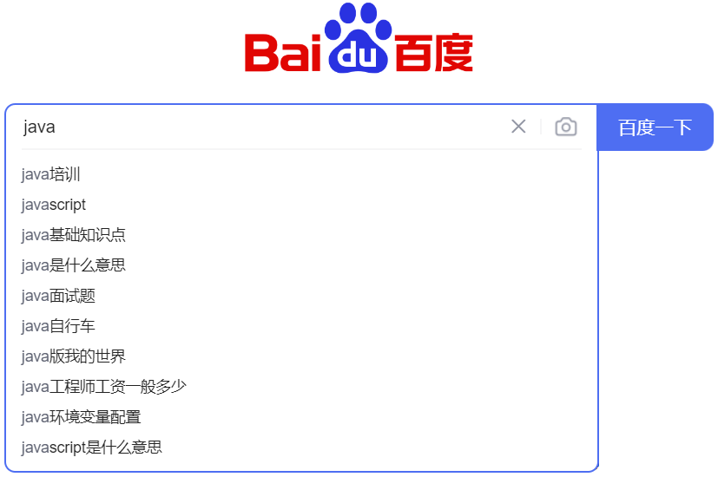
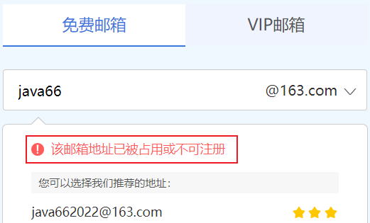

1.1 Ajax 的概念
Ajax
概念：Asynchronous JavaScript And XML，异步的 JavaScript 和 XML 。
作用：
数据交换：通过Ajax可以给服务器发送请求，并获取服务器响应的数据。
异步交互：可以在不重新加载整个页面的情况下，与服务器交换数据并更新部分网页的技术，如：搜索联想、用户名是否可用的校验等等。
请求
Ajax
响应

Slide 6
1.2 什么是同步、异步？
1.正在访问…
5.继续访问…
客户端
同步
2.请求服务器…
4.响应客户端…
3.服务器处理中…(3s)
服务端
时间轴
1.正在访问…
2. 客户端可以执行其他操作…
5.继续访问…
客户端
异步
2.请求服务器…
4.响应客户端…
3.服务器处理中…(3s)
服务端

Slide 7
1.3 原生 Ajax
准备数据，apifox地址：https://mock.apifox.cn/m1/3128855-0-default/emp/list
创建 XMLHttpRequest 对象：用于和服务器交换数据
向服务器发送请求
获取服务器响应数据
<body>
<input type="button" value="获取数据" onclick="getData()">
<div id="div1"></div> </body>
<script>
function getData(){
//1. 创建XMLHttpRequest
var xmlHttpRequest = new XMLHttpRequest(); //2. 发送异步请求
xmlHttpRequest.open('GET','https://mock.apifox.cn/m1/3128855-0-default/emp/list');
xmlHttpRequest.send();//发送请求 //3. 获取服务响应数据
xmlHttpRequest.onreadystatechange = function(){
if(xmlHttpRequest.readyState == 4 && xmlHttpRequest.status == 200){
document.getElementById('div1').innerHTML = xmlHttpRequest.responseText;
}
}
}
</script>
繁琐
原生代码参考：https://www.w3school.com.cn/js/js_ajax_intro.asp
Notes:
https://www.bejson.com/

Slide 8

1.4 Axios
Axios
介绍：Axios 对原生的 Ajax 进行了封装，简化书写，快速开发。
官网： https://www.axios-http.cn/

Slide 9
1.4 Axios – 入门
引入 Axios 的 js 文件
<script src="js/axios-0.18.0.js"></script>
使用 Axios 发送请求，并获取响应结果
axios({
method: "get",
url: " https://mock.apifox.com/m1/3074408-0-default/emp/list "
}).then((result) => {
console.log(result.data);
});
成功回调函数
axios({
method: "post",
url: " https://mock.apifox.com/m1/3074408-0-default/emp/list ",
data: “id=1“ //发送参数
}).then((result) => {
console.log(result.data);
});
成功回调函数

Slide 10
axios({
method: "post",
url: " https://mock.apifox.com/m1/3074408-0-default/emp/list ",
data: “id=1“ //发送参数
}).then((result) => {
console.log(result.data);
});
axios() 是用来发送异步请求，小括号中 用 js 对象传参（axios 自动将之转 json）：
method 属性：设置请求方式，取值为 get 或者 post。
url 属性：请求的资源路径。get 请求需要将请求参数拼接到路径的后面，格式为： url?参数名=参数值&参数名2=参数值2。
data 属性：作为请求体被发送的数据。也就是说如果是 post 请求的话，数据需要作为 data 属性的值。
then() 需要传递一个匿名函数。
then() 中传递的匿名函数称为 回调函数，意思是该匿名函数在发送请求时不会被调用，而是在成功响应后调用的函数。
该回调函数中的 result 参数是对响应数据进行封装的对象，通过 result.data 可以获取到响应的数据

Slide 11
1.4 Axios – 请求方式别名
请求方式别名
axios.get(url [, config])
axios.delete(url [, config])
axios.post(url [, data[, config]])
axios.put(url [, data[, config]])
发送GET请求
发送POST请求
axios.get(" https://mock.apifox.cn/m1/3128855-0-default/emp/list ").then((result) => {
console.log(result.data);
});
推荐
axios.post(" https://mock.apifox.cn/m1/3128855-0-default/emp/deleteById","id=1").then((result) => {
console.log(result.data);
});

Slide 12
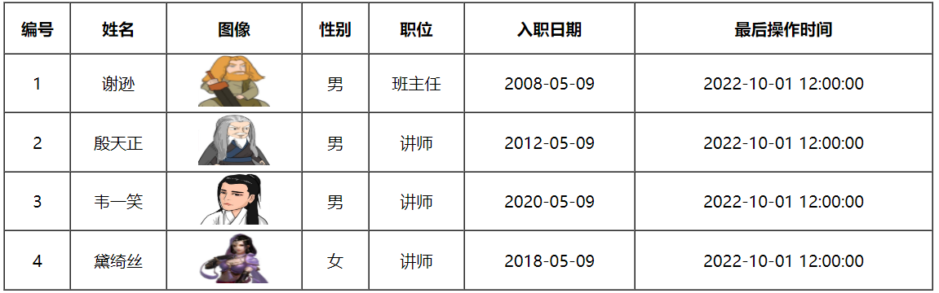
1.4 案例：基于 Vue 及 Axios 完成数据动态加载展示
数据准备的url： https://mock.apifox.cn/m1/3128855-0-default/emp/list
在页面加载完成后，自动发送异步请求，加载数据，渲染展示页面( 性别：1 代表男，2 代表女 )

Slide 13
1.4 案例：基于 Vue 及 Axios 完成数据动态加载展示
① 在 HTML 中引入 js
<script src="js/axios-0.18.0.js"></script>
<script src="js/vue.js"></script>
② 利用Axios 获取服务器端数据
<script>
new Vue({
el: "#app",
data: {
emps: []
},
mounted() {
//发送异步请求,加载数据
axios.get("https://mock.apifox.cn/m1/3128855-0-default/emp/list").then(result => {
this.emps = result.data.data;
})
}
});
</script>

Slide 14
1.4 案例：基于 Vue 及 Axios 完成数据动态加载展示
③ 在 HTML 中绑定数据
<body>
<div id="app">
<table border="1" cellspacing="0" width="60%">
<tr>
<th>编号</th>
<th>姓名</th>
<!—其他th省略，以原型为标准-->
</tr>
<tr align="center" v-for="(emp,index) in emps">
<td>{{index + 1}}</td>
<td>{{emp.name}}</td>
<td>
<img :src="emp.image" width="70px" height="50px">
</td>
<td>
<span v-if="emp.gender == 1">男</span>
<span v-if="emp.gender == 2">女</span>
</td>
<td>{{emp.job}}</td>
<td>{{emp.entrydate}}</td>
<td>{{emp.updatetime}}</td>
</tr>
</table>
</div>
</body>

Slide 15
2. 前后端分离开发介绍

Slide 16









2.1 早期的开发模式-前后端混合开发
数据库
沟通
成本高
分工
不明确
不便
管理
不便维护
扩展

Slide 17




2.2 当前主流开发模式-前后端分离
原型+需求
在线文档
（文档管理平台）
接口文档
离线文档
（word，md，excel）
阅读-开发
阅读-开发
请求
数据库
响应
前端开发
后端开发
需求分析
接口定义
(API接口文档)
前后端并行开发
(遵守规范)
测试
(前端、后端)
前后端联调测试
接口文档示例：资料\接口文档示例

Slide 18
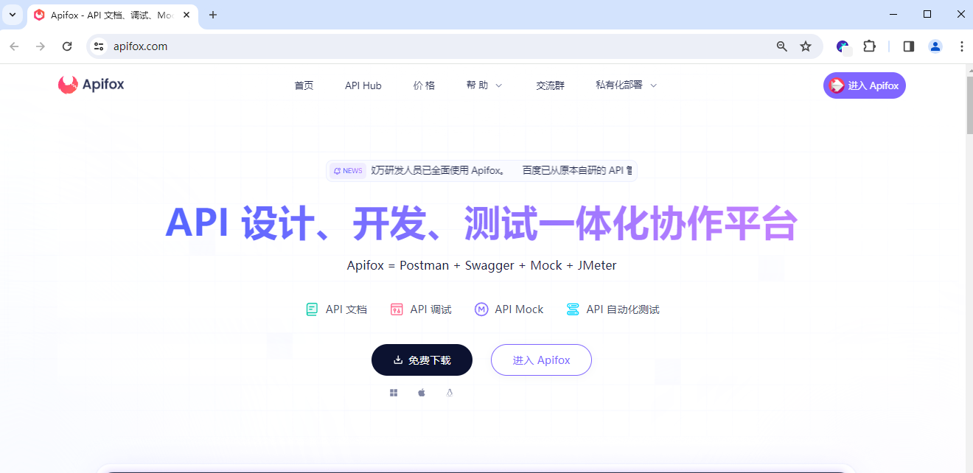
2.3 接口文档管理平台 - Apifox
https://apifox.com/
Apifox教程：https://www.bilibili.com/video/BV1Jc41147xC/?spm_id_from=333.788&vd_source=f9c2fa5c95ce8ce4a47836650f6242c3

Slide 19
3. 前端工程化

Slide 20
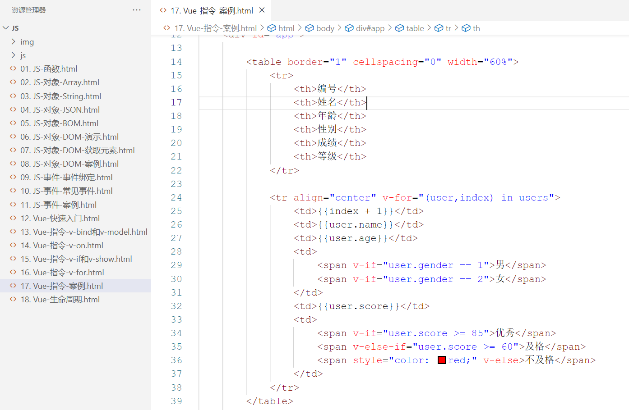
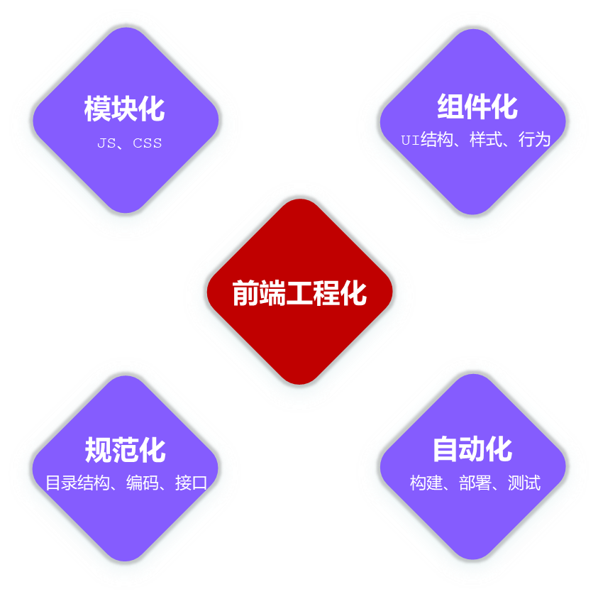
3.1 初学者眼中的前端开发 vs 实际的前端开发
前端工程化：是指在企业级的前端项目开发中，把前端开发所需的工具、技术、流程、经验等进行规范化、标准化。
初学者眼中的前端开发
实际的前端开发

Slide 21
3.2 环境准备 – Vue脚手架
Vue-cli
介绍： Vue-cli（command line interface） 是 Vue 官方提供的一个脚手架，用于快速生成一个 Vue 的项目模板。
通俗点说就是 代码生成器，可以快速生成一套基于 Vue 完整的前端框架，单独编译，单独部署。可以再集成各种第三方插件，扩展出更多的功能 ；
Vue-cli = Vue + 一堆 js 插件
Vue-cli 提供了如下功能：
统一的目录结构，本地调试，热部署，单元测试，集成打包上线
依赖环境：NodeJS

Slide 22
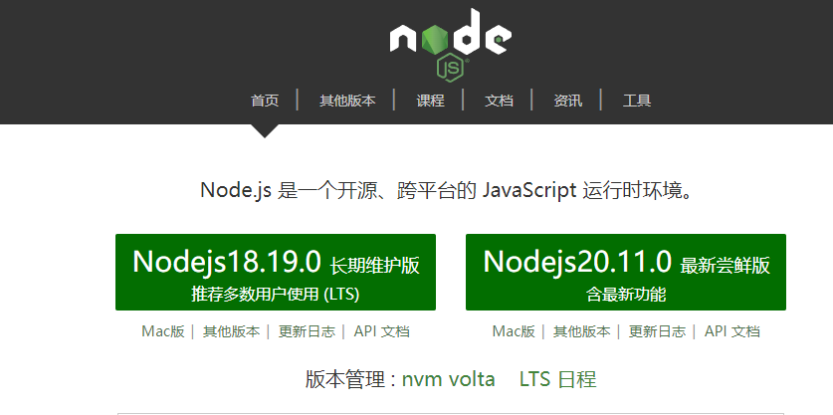

3.2 环境准备 – 下载、安装 Node.js
中文官网 https://www.nodejs.com.cn/
① 安装NodeJS
② 配置 NPM的全局安装路径。
NPM的全称是Node Package Manager，是 NodeJS 包管理和分发工具
资料/NodeJS安装文档

Slide 23
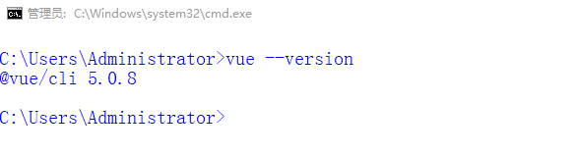
3.2 环境准备 – 安装 Vue 脚手架 vue-cli
③ 安装 vue-cli
安装完毕后，运行 vue --version 查看脚手架版本：
npm install -g @vue/cli

Slide 24
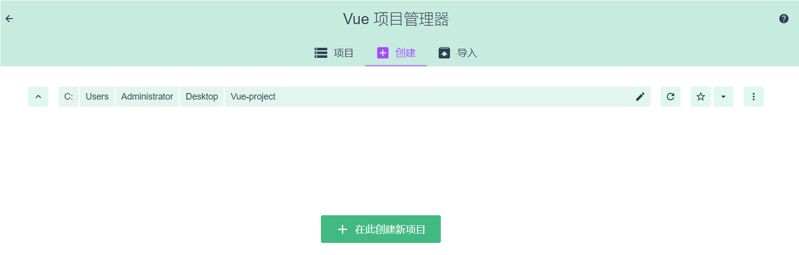
3.3 Vue 项目 – 两种创建方式
用命令行方式创建 Vue 项目：
图形化界面中创建 Vue 项目：在 cmd 窗口中输入命令
vue create vue-project01
vue ui
包管理器：npm；
Git: 暂时不用
预设：手动
增选：Router
Vue.js版本：2.x （后续课程内容采用element，防止不兼容）

Slide 25
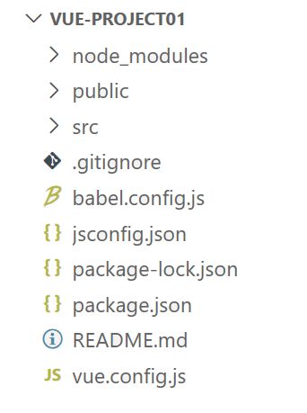
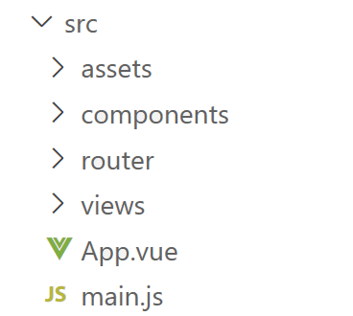
3.3 Vue 项目 – 目录结构
基于Vue脚手架创建出来的工程，有标准的目录结构，如下：
整个项目的依赖包
存放项目的静态文件
存放项目的源代码 ★ ★ ★ ★ ★
静态资源
可重用的组件
路由配置
视图组件(页面)
入口页面(根组件)
模块基本信息，项目开发所需要模块，版本信息
入口js文件
保存vue配置的文件，如：代理、端口的配置等

Slide 26
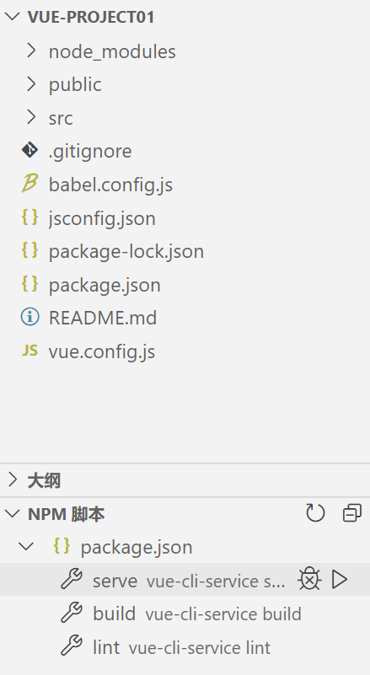
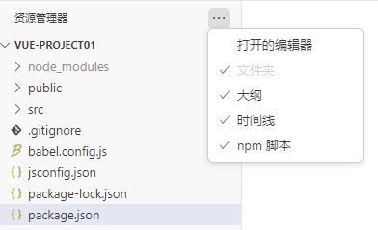
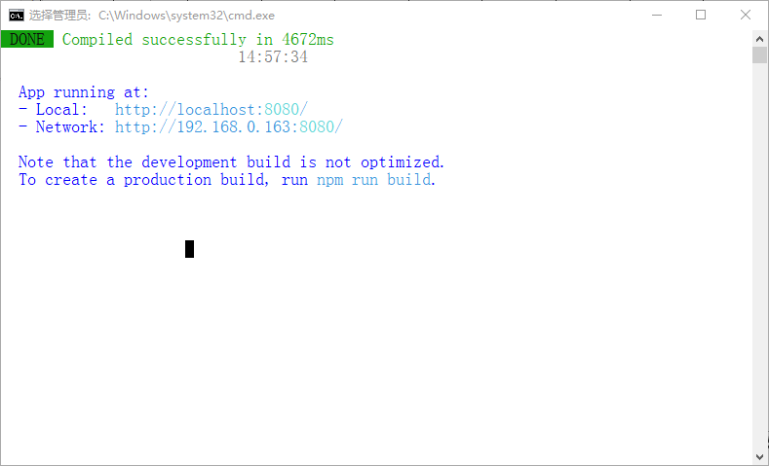
3.3 Vue 项目 – 启动
方式一：图形化界面
vue-cli-service serve
方式二：命令行
npm run serve

Slide 27
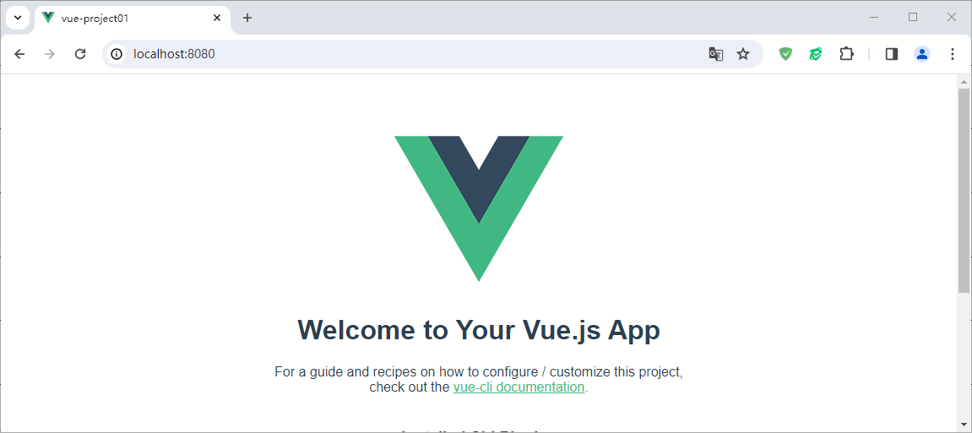
3.3 Vue 项目 – 配置端口
项目默认的端口是 8080。 可以通过 vue.config.js 进行配置
const { defineConfig } = require('@vue/cli-service')
module.exports = defineConfig({
transpileDependencies: true,
devServer: {
port: 7000,
}
})
vue.config.js

Slide 28
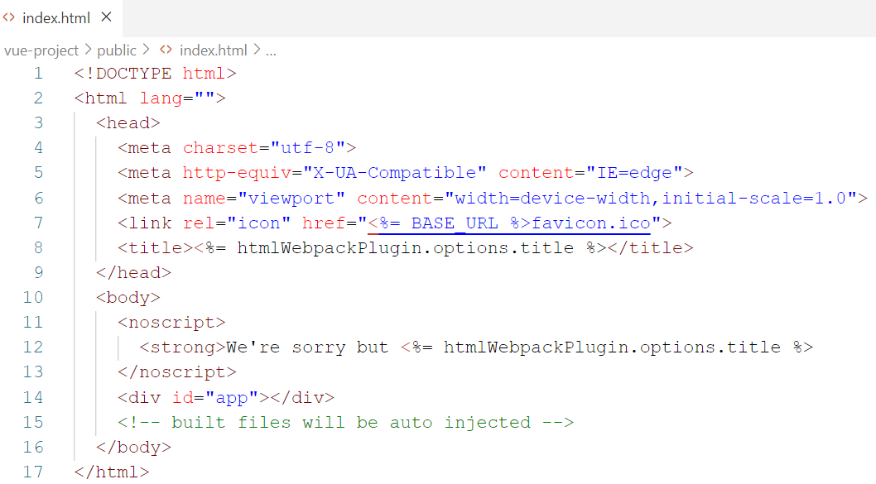
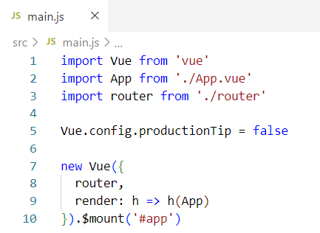
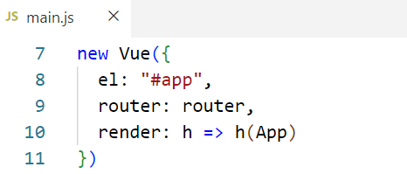
3.4 Vue 项目开发流程
默认首页 index.html
入口文件 main.js
默认引入

Slide 29
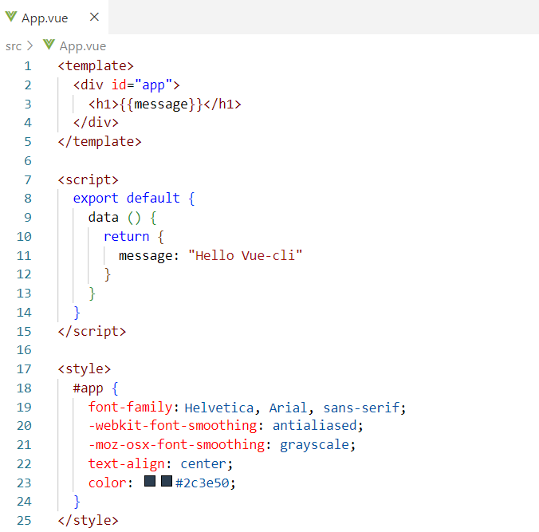
3.4 Vue 项目开发流程
根组件
入口文件 main.js
模板部分，由它生成HTML代码
控制模板的数据来源和行为
css样式部分
Vue 的组件文件以 .vue结尾，每个组件由三个部分组成：<template> 、<script>、<style> 。
Notes:
在Vue中，可以使用this关键字来访问到组件中定义的变量。然而，在axios的then函数中，this关键字的作用域会改变，会指向axios对象本身而不是Vue组件实例。因此，不能直接访问到Vue组件中定义的变量。

Slide 30
4. Vue 组件库 Element

Slide 31
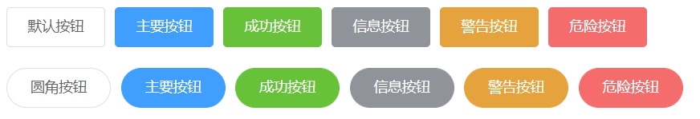
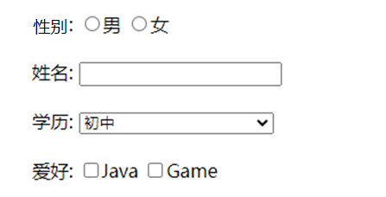
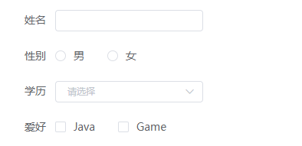


4.1 什么是 Element？
Element：是饿了么团队研发的，一套为开发者、设计师和产品经理准备的基于 Vue 2.0 的桌面端组件库。
组件：组成网页的部件，例如 超链接、按钮、图片、表格、表单、分页条等等。
官网：https://element.eleme.cn/#/zh-CNListener

Slide 32
4.1 快速入门
安装 ElementUI 组件库 （在当前工程的目录下），在命令行执行指令：
引入 ElementUI 组件库
访问官网，复制组件代码，调整
npm install element-ui@2.15.3
import ElementUI from 'element-ui';
import 'element-ui/lib/theme-chalk/index.css';
Vue.use(ElementUI);
main.js

Slide 33
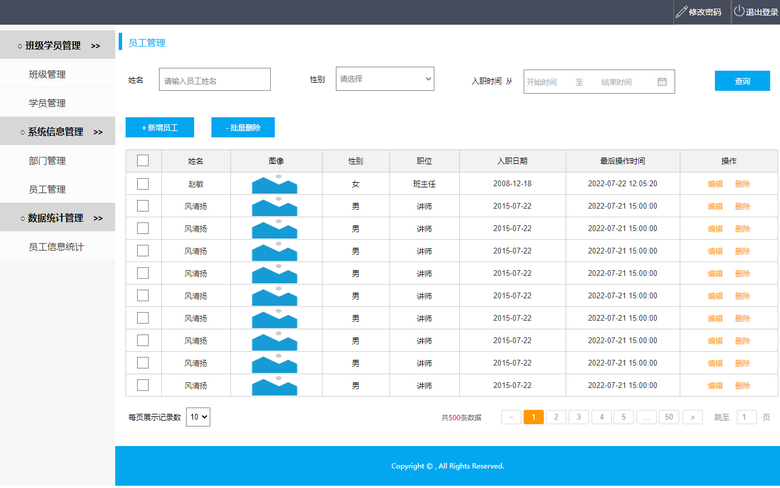
4.2 Vue 组件库 Element 案例
根据页面原型完成 员工管理 页面开发，并通过 Axios完成数据异步加载。

Slide 34
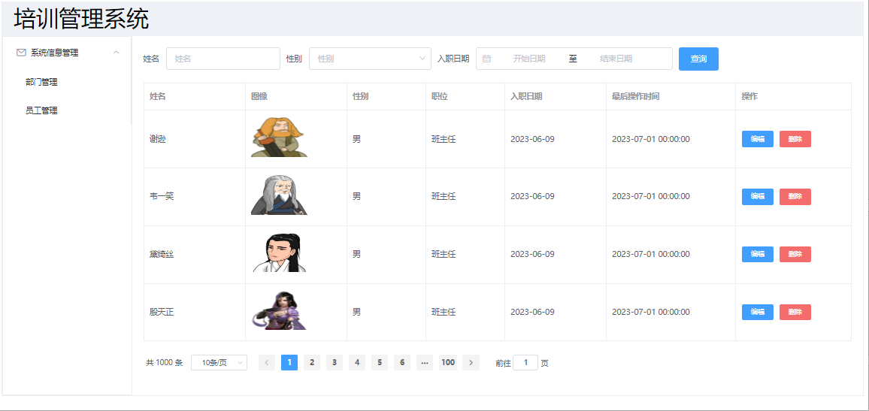
4.2 Vue 组件库 Element 案例
服务端数据获取地址：https://mock.apifox.cn/m1/3128855-0-default/emp/list

Slide 35
4.2 Vue 组件库 Element 案例
步骤：
创建页面，完成页面的整体布局规划
布局中各个部分的组件实现
列表数据的异步加载，并渲染展示
<script>
import axios from 'axios';
</script>
Vue 项目中使用 Axios:
在项目目录下安装axios：npm install axios;
在 Vue 文件中，需要使用axios时，导入axios：import axios from 'axios';

Slide 36
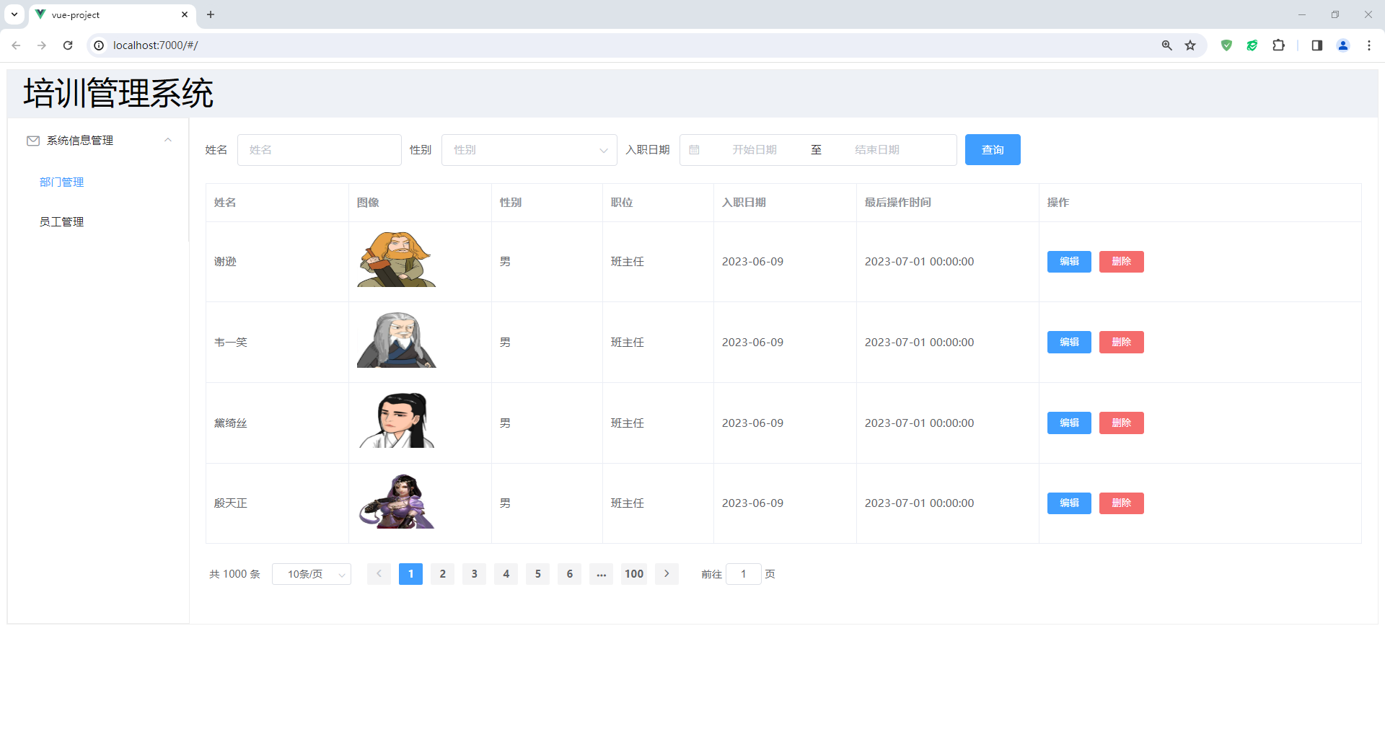
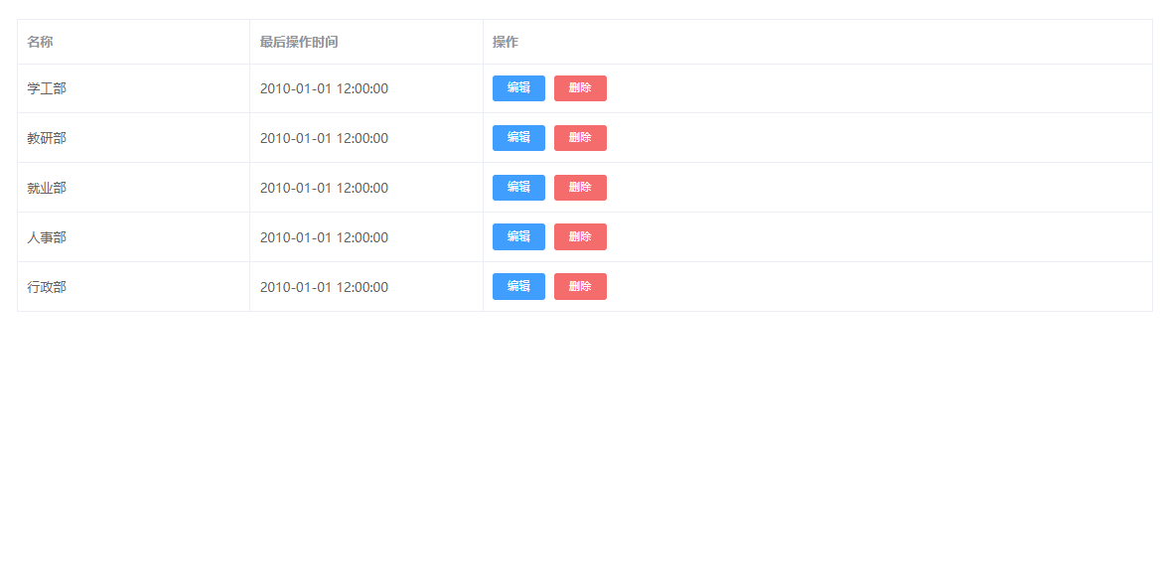
4.2 Vue 组件库 Element 案例
目前尚未完成的工作：点击左侧菜单无反应。期望跳转到对应的页面

Slide 37
5. Vue 路由

Slide 38
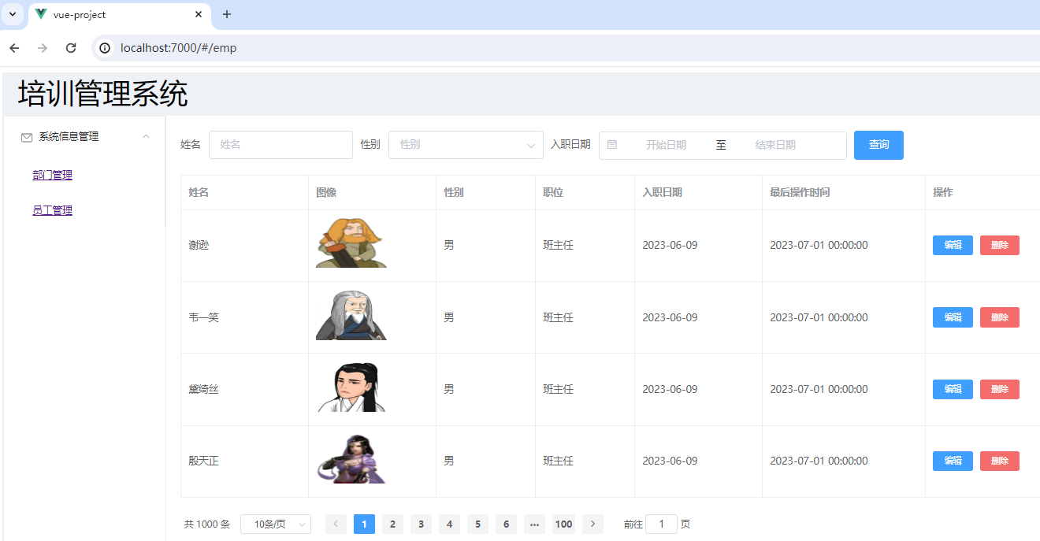
5.1 Vue 路由
前端路由: URL中的 hash(#号) 与组件之间的对应关系。

Slide 39
5.1 Vue 路由
Vue Router
介绍： Vue Router 是 Vue 的官方路由。
组成：
VueRouter：路由器类，根据路由请求在路由视图中动态渲染选中的组件
<router-link>：请求链接组件，浏览器会解析成 <a>
<router-view>：动态视图组件，用来渲染展示与路由路径对应的组件
路由链接组件
router-link
路由请求
路由器 VueRouter
/user : UserView.vue
/emp : EmpView.vue
/order : OrderView.vue
<router-link to="/emp">员工管理</router-link>
路由表
路由展示组件
router-view
更新
<router-view></router-view>

Slide 40
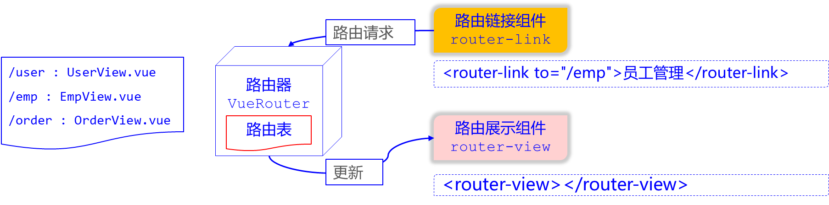
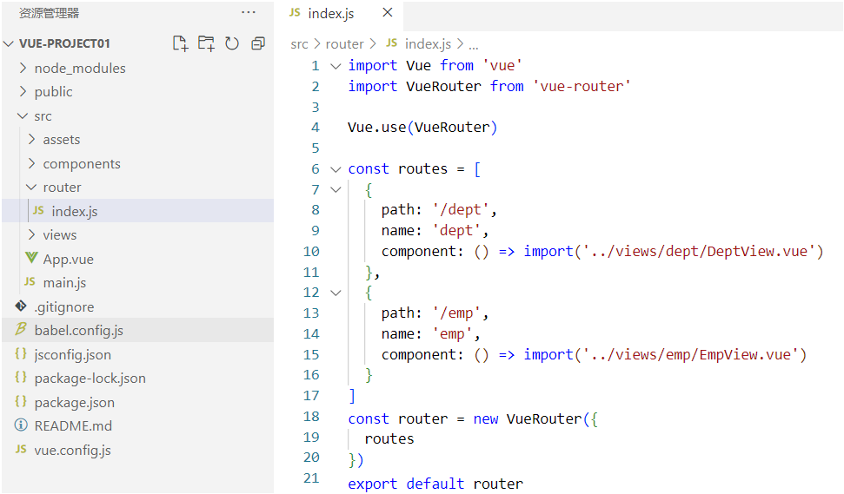
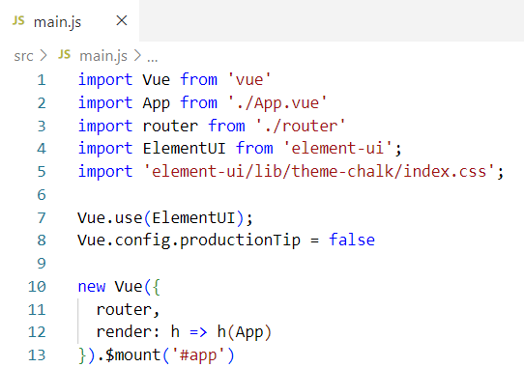
5.1 Vue 路由
安装
定义路由
(创建Vue项目时已选择)
npm install vue-router@3.5.1

Slide 41
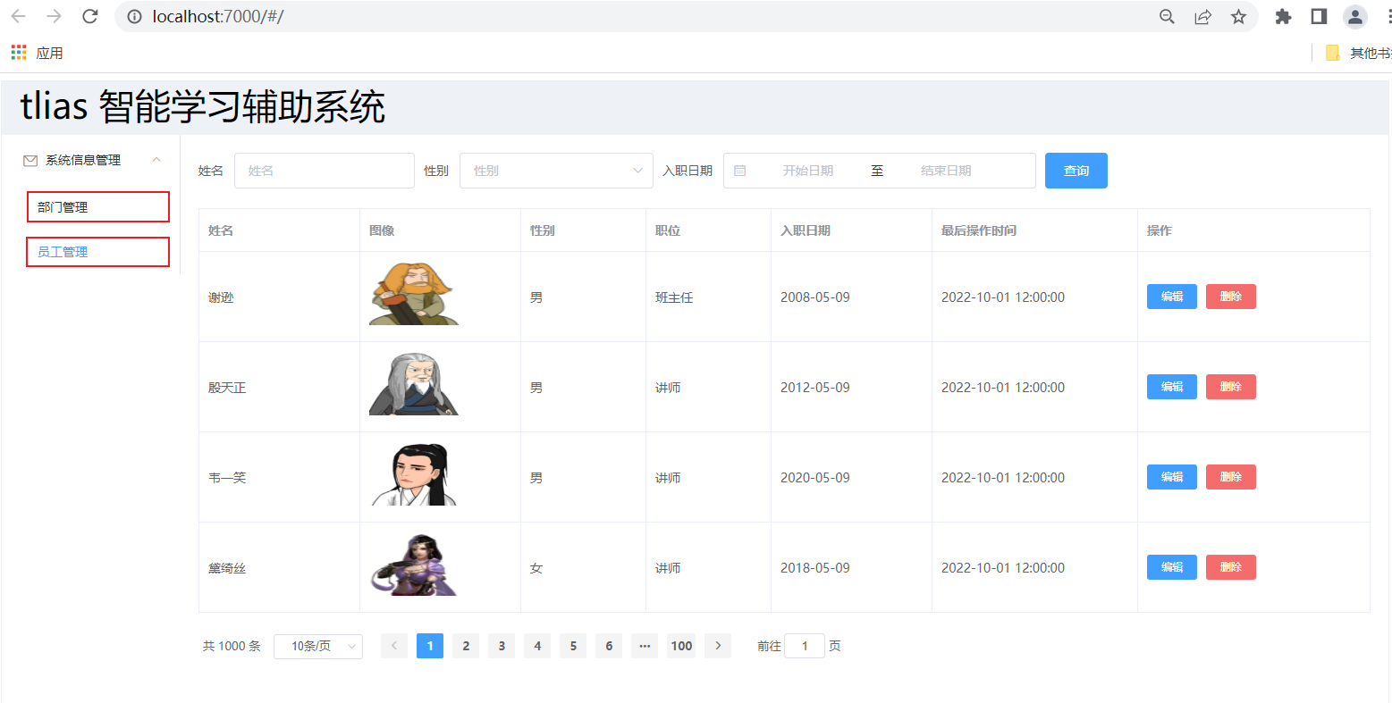
5.2 Vue 路由案例
通过 Vue 的路由 VueRouter 完成左侧菜单栏点击切换效果

Slide 42
5.2 Vue 路由案例
通过 Vue 的路由 VueRouter 完成左侧菜单栏点击切换效果
<router-view></router-view>
<router-link to="/dept">部门管理</router-link>
<router-link to="/emp">员工管理</router-link>

Slide 43
6. 打包部署

Slide 44

6.1 前端服务器
原型+需求
在线文档
接口文档
离线文档
阅读-开发
阅读-开发
请求
数据库
响应
前端开发
后端开发

Slide 45
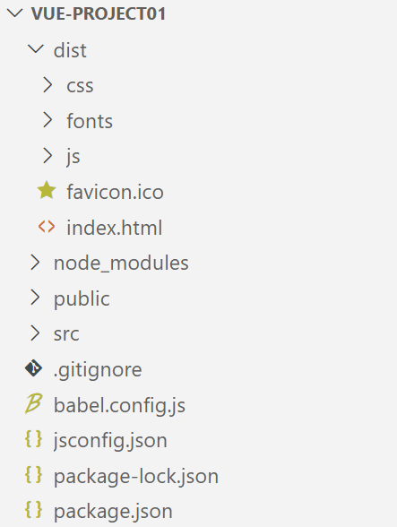
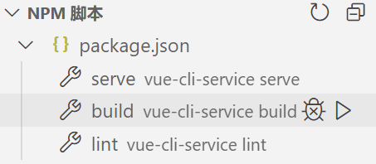
6.2 打包

Slide 46

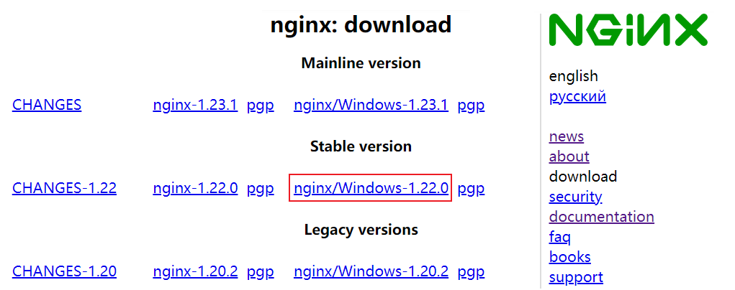
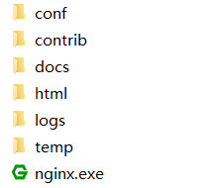

6.2 部署
Nginx
介绍：Nginx 是一款 轻量级的 Web服务器/反向代理服务器 及 电子邮件（IMAP/POP3）代理服务器。其特点是 占有内存少，并发能力强，在各大型互联网公司都有非常广泛的使用。
官网：https://nginx.org/
配置文件目录
静态资源文件目录
日志文件目录
临时文件目录

Slide 47
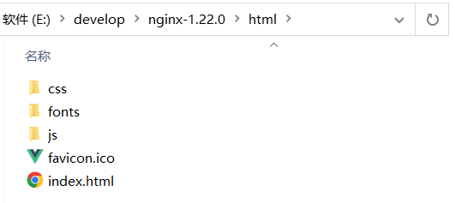
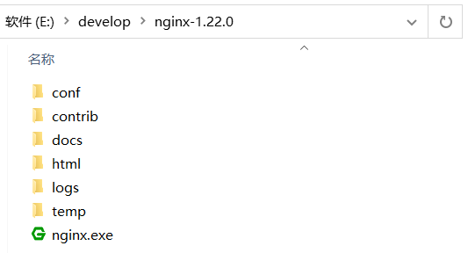
6.2 部署
部署：将打包好的 dist 目录下的文件，复制到 nginx 安装目录的html目录下。
启动：双击 nginx.exe 文件即可，Nginx服务器默认占用 80 端口号。
注意事项
Nginx默认占用 80 端口号，如果 80 端口号被占用，可以在 nginx.conf 中修改端口号。Linux 查看80端口占用的命令 ：(netstat –ano | findStr 80)

Slide 48
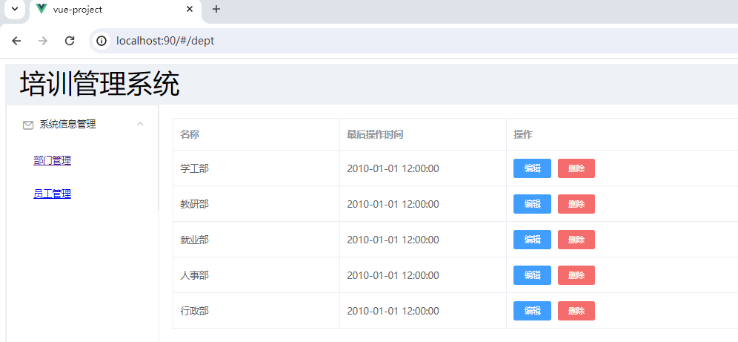
6.2 部署
访问：http://localhost:90
Notes:
在Vue中，可以使用this关键字来访问到组件中定义的变量。然而，在axios的then函数中，this关键字的作用域会改变，会指向axios对象本身而不是Vue组件实例。因此，不能直接访问到Vue组件中定义的变量。

Slide 49
Thanks

